Slide 1
复 习 建 议
1. 知识框架
（ 基本规律、公式及本质）
2. 典型物理模块的思路及推导
3. 题目练习

Slide 2
力 学
运动学
近 代 物 理
狭义相对论
静电场及导体
稳恒磁场
电磁感应
电 磁 学

Slide 3




运动学： 描述物体运动规律
运动只能理解为物体的相对运动
——爱因斯坦
位矢
位移
速度
加速度

Slide 4
1、已知运动函数，求位移、速度、加速度
2、已知运动函数，求轨道（轨迹）方程
（书p17－21）

Slide 5
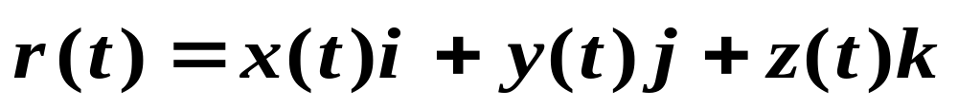






运动方程 运动函数
*

Slide 6
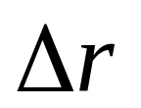


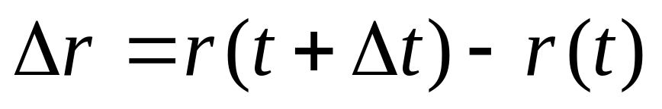
位置 位移
B
A

Slide 7
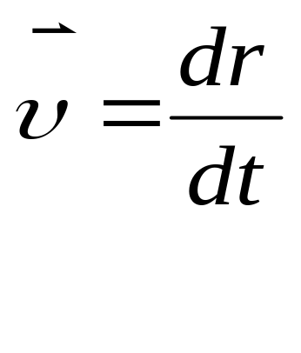
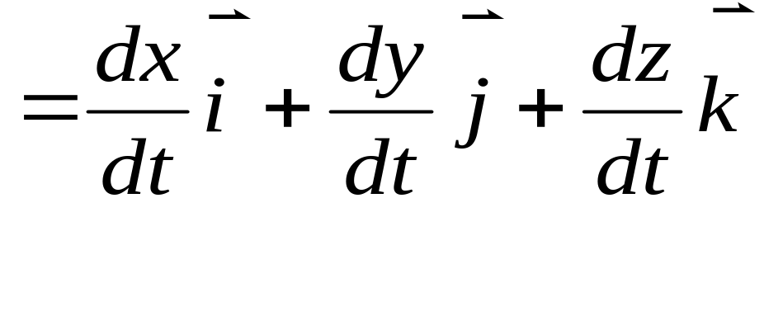
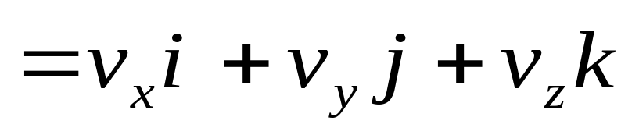
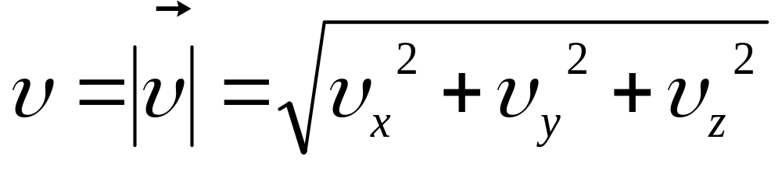
速度
速度大小：

Slide 8
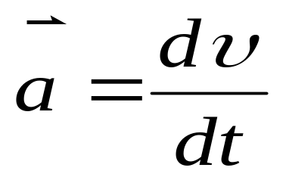
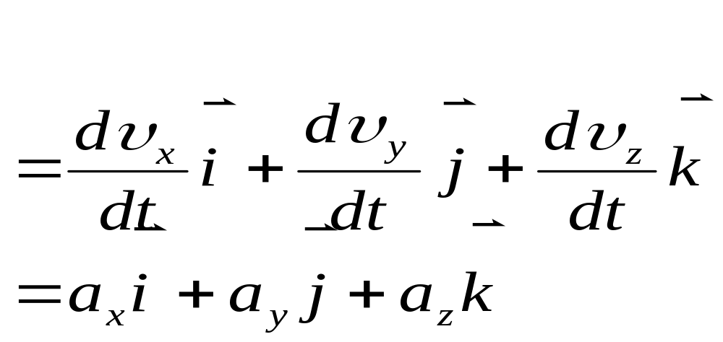
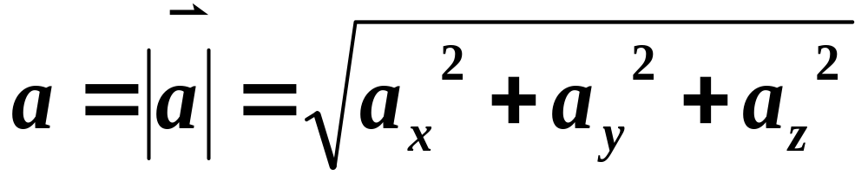
加速度
加速度大小：

Slide 9
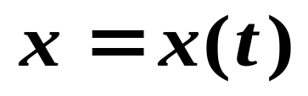
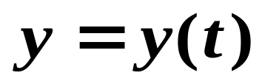
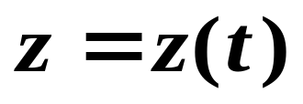
已知运动函数，求轨道（轨迹）方程
直角坐标系中
分量表示
消去t，得到轨迹方程 f(x,y,z)=0

Slide 10
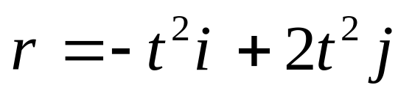
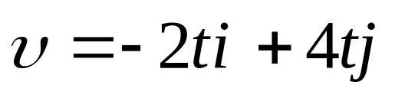
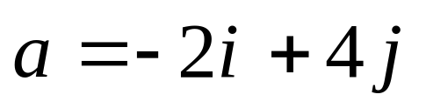
练习1：设质点做二维运动：
求
（1）质点任意时刻的速度，加速度
（2）质点做什么运动
匀加速直线运动
习题1.6 书p36

Slide 11
第 六 章 狭 义 相 对 论
一、 牛顿的经典力学时空观
二、狭义相对论的基本原理
三、狭义相对论的时空观
四、狭义相对论动力学

Slide 12
相对论基本原理（p166-167）
1.相对性原理
物理规律对所有惯性系都是一样的，不存在任何一个特殊的（例如“绝对静止”的）惯性系。
2.光速不变原理
在一切惯性系中，光在真空中的速率恒为c ，与光源的运动状态无关。

Slide 13
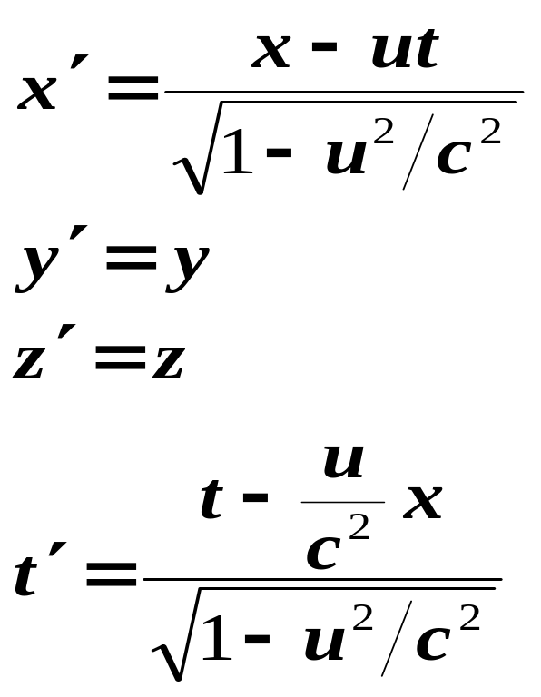
洛伦兹变换式
相对论效应（时空观）
1.同时的相对性
2.时间延缓
3.长度收缩

Slide 14
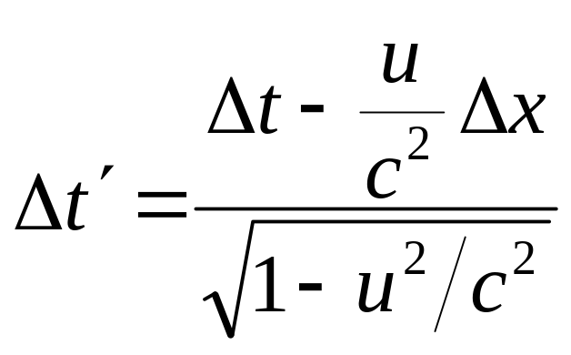
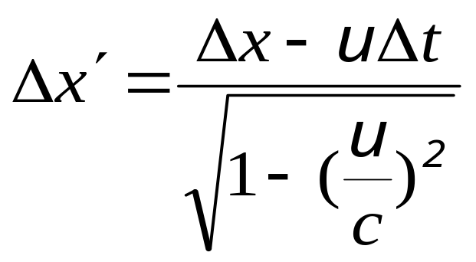
同时的相对性
在一个惯性系中不同地点同时发生的两个事件在其他惯性系中不再是同时事件。
只有在一个惯性系中同时同地发生的两个事件，在另一个参考系中才是同时同地发生的。

Slide 15
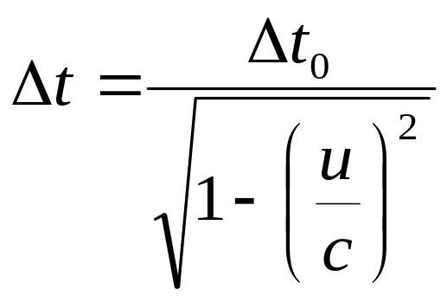
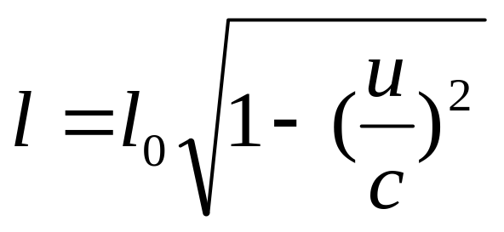
2.时间延缓
3.长度收缩
例题6.1 6.2
习题 6.1 、 6.2

Slide 16













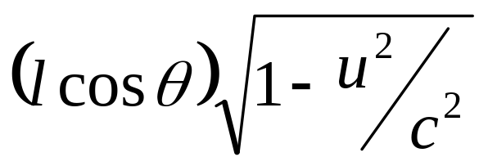
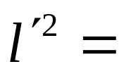
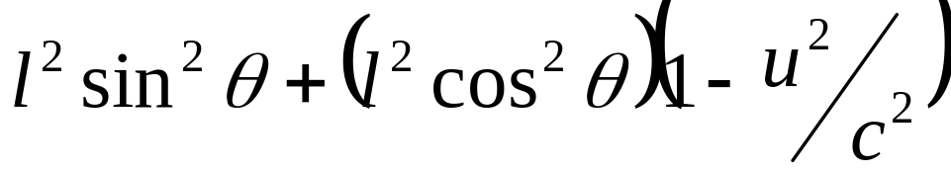
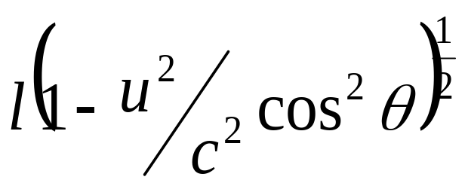
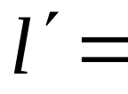
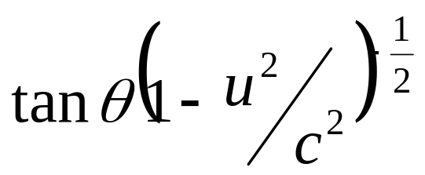
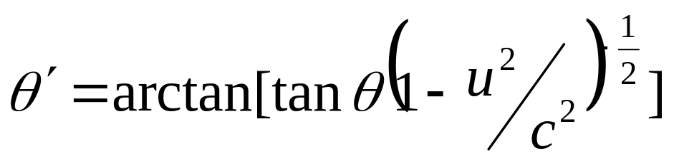
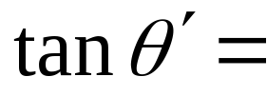
P194 6.1

Slide 17
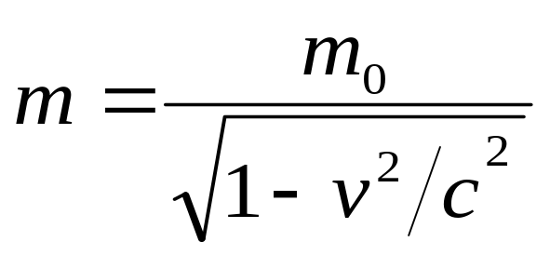
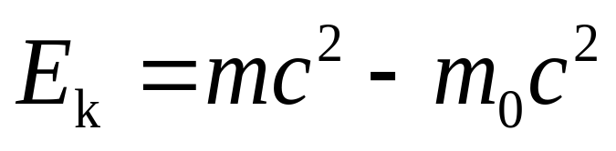
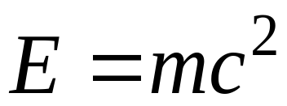
相 对 论 动 力 学
相对论质量
相对论动能
相对论能量

Slide 18
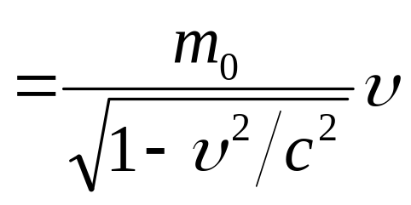

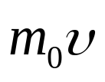
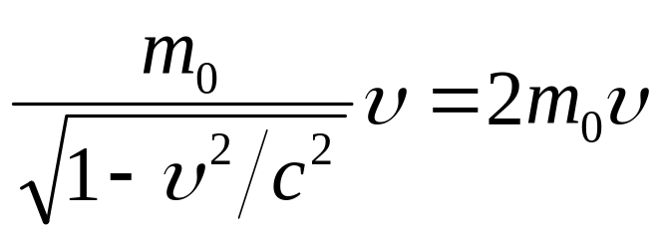
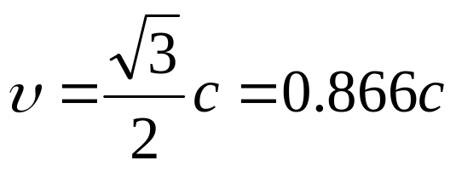
p195
6.9在什么速度下粒子的动量等于非相对论动量的两倍？
动量：
非相对论动量：

Slide 19

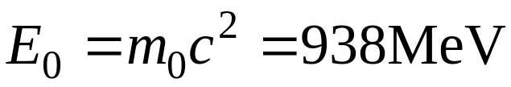
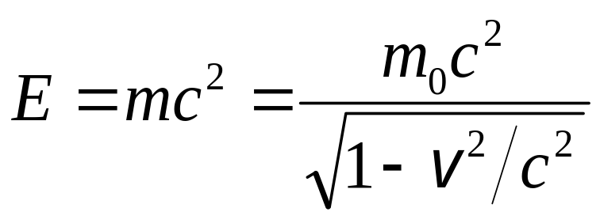
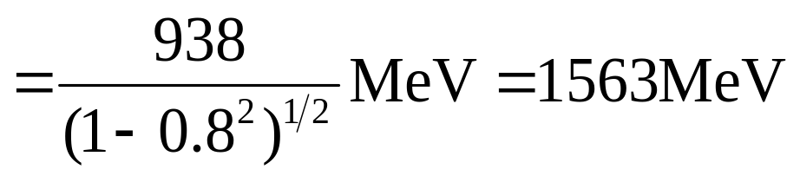
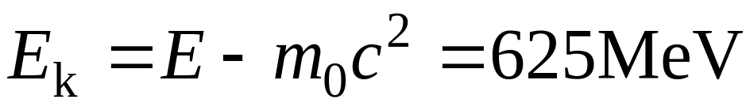
练习 设一质子以速度 运动. 求其总能量、动能.
(质子的静能 )
解

Slide 20
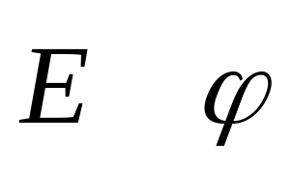
一、静电场的描述
（定义；物理意义；计算；几何描述 ）
二、 静电场中的导体和电介质
（静电平衡；极化；电容）

Slide 21
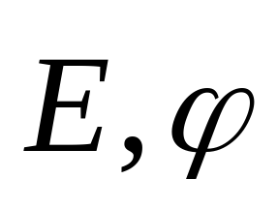
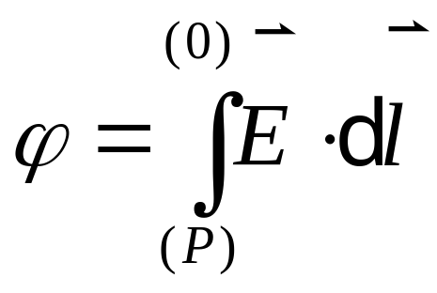
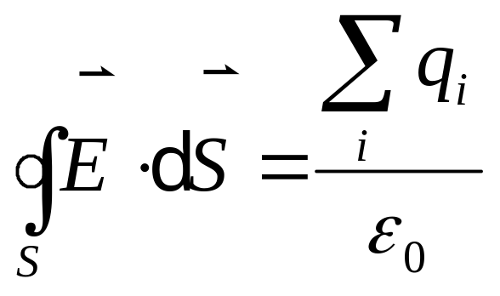
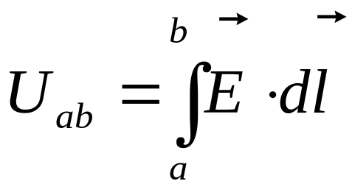
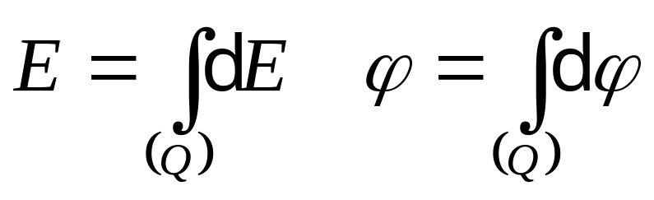
计算: 两种方法
①用高斯定律
②
叠加原理

Slide 22
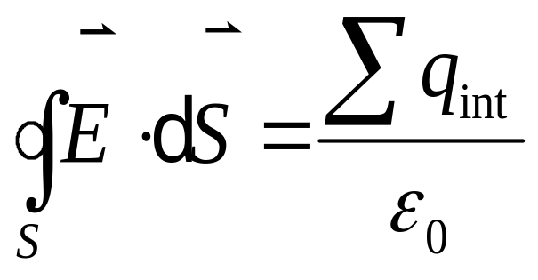
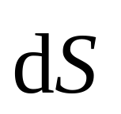


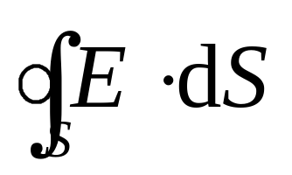
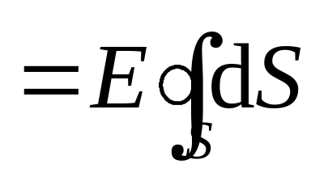

常见模型：1.电场分布球形对称
高斯面取半径为r的球面
(书p28)
+
（例题：10.5－10.7）

Slide 23











2. 电场分布轴对称；取圆柱面为高斯面
例10.8
+
+
+
+
+
+
+
习题：10.13、10.14

Slide 24





3. 电场分布面对称
+ + + + + + + +
+ + + + + + + +
+ + + + + + + +
+ + + + + + + +
+ + + + + + + +
+ + + + + + + +
书例题：11.9－11.12，11.13

Slide 25






1）任一点电势
（例题11.1）
2）电势差
习题：11.4
3）将q从A移到B电场力做功

Slide 26

















一长直导线横截面半径为a，导线外同轴地套一半径为b的薄圆筒，两者互相绝缘。并且外筒接地，如图所示。设导线单位长度的带电量为＋ ，
并设地的电势为零，则两导体之间的p点（Op=r）的场强大小和电势分别为：
例10.8
若薄圆筒不接地，并使其轴线方向单位长度带电
求由带电导线和薄圆筒所构成的电容器单位长度上的电容

Slide 27






















叠加原理
点电荷系
带电体

Slide 28





点电荷：
电场强度分布和电势分布
（以无穷远为电势零点）

Slide 29





带电细棒延长线上任意一点的电场强度和电势
－－－－叠加法
A点的电场强度和电势
习题：10.6 11.3

Slide 30










10.6 一均匀带电直线长为L，线电荷密度为 。求直线的延长线上距L中点为r（r>L/2）处的场强。
p

Slide 31









p

Slide 32














Slide 33











均匀带电球壳
+
+
+
+
+
+
+
+
+
+
+
+
+
+
+
+
+
+
+
+
+
+

Slide 34


















练习：同心带电球壳空间场强、电势分布
单个带电球面：
两个同心带电球面：

Slide 35
（二）静电场中的导体及电介质（静电平衡，极化；电容）
静电感应、静电平衡 极化
2. 电容的计算
3. 电容器存储的能量

Slide 36







1. 静电平衡
2.介电质的极化
+
+
+
+
+
+
+
+
+
+
+

Slide 37







2、电容器
两带电平板间的电场强度
两带电平板间的电势差
电容器贮存的电能

Slide 38


一 磁场 磁感应强度
磁感线
电本质
二 毕奥－萨伐尔定律
（无限长直导线； 圆电流）
三 稳恒磁场基本方程
高斯定理和安培环路定理.
四 磁力：洛伦兹力和安培力

Slide 39











（一）. 已知一恒定电流分布 ，求其磁感应强度
D
①无限长
P
②半无限长
C
③直导线上或延长线上

Slide 40



圆电流；圆弧电流
习题：13.4
I
I
R
o
R
o

Slide 41


（二）稳恒磁场基本方程
1. 磁场的高斯定理
2. 安培环路定理

Slide 42

1. 磁场的高斯定理
（1）物理意义
（2）求磁通量

Slide 43










练习：
思路：

Slide 44




2. 安培环路定理
（1）物理意义
（2）求环流量
（3）求磁场分布

Slide 45







（三） 磁力：洛伦兹力和安培力
洛伦兹力
特点：洛伦兹力对电荷不作功
安培力
导线单位长度上所受的力

Slide 46

一、电磁感应现象和规律
动生电动势
二、感应电动势
互感电动势
感生电动势
自感电动势
三、磁场能量

Slide 47

1.电磁感应定律
方向：楞次定律
2. 分类：动生、感生
区别： 非静电力不同
产生感生电动势的非静电力是_______
产生动生电动势的非静电力是_______

Slide 48


3.动生电动势
大小：
方向：右手定则
例16.1 习题16.1
4.感生电动势
（物理意义）

Slide 49







5. 自感
求L
思路：
例16.7 习题16.16
6. 磁场能量

Slide 50





例16.7
求电缆的单位长度的自感系数
设
R₂
R₁
解：(1)·设通电I，
dS
内筒I向上，
外筒I向下，
I
r
l
S
dr
(2)根据安培环路定理
I
μ₀I
B =
2πr
(3)
(4)
（N = 1 ）
单位长电缆的自感
L
μ₀
R₂
=
ln
l
2π
R₁

Slide 51
题型：
一、选择题（ 16 ′）
二、判断题（ 5′）
三、填空题（ 14′）
四、简答题（ 5′）
五、计算题（ 5题；60′）

